Slide 1



Lição 9
Fuja dos falsos mestres
Assembleia de Deus em Bangu. Pastor Presidente Sósteni Silva
Congregação da Rua do Registro, 849. Pastor Dirigente Júlio Cesar Medeiros
Professor da EBD - Trabalhador: Evandro Vieira de Andrade

Slide 2


Objetivo da lição
Reconhecer a importância do estudo da Palavra de Deus para não cair em falsas doutrinas.

Slide 3
Versículo-chave
“Provai se os espíritos são de Deus, porque já muitos falsos profetas têm se levantado no mundo”, 1Jo 4.1

Slide 4

Atividade
Peça a um voluntário para representar uma pessoa cega. Vende-o e fixe o ponto de chegada, que deve representar a Cristo. Coloque alguns obstáculos no caminho e, junto com o restante da classe, passem alguns comandos: "Siga em frente! Dobre à direita! Dobre à esquerda!". Vocês devem alternar entre o caminho certo e o errado. Depois de um tempo, retire a venda do aluno e pergunte como foi ser guiado daquela maneira; se ele se sentiu seguro. Faça, então, a leitura de João 10,1-5 e explique sobre a importância de seguir a voz do verdadeiro pastor, que é Jesus, pois os falsos mestres apenas querem nos confundir e nos tirar do caminho que leva à Eternidade.

Slide 5

Introdução
Timóteo era um jovem obreiro que tinha sobre o seus ombros a responsabilidade de pastorear a igreja de Éfeso. A tarefa do jovem, naquela cidade, não era pequena. Paulo o havia incumbido de corrigir aqueles que estavam promovendo erros doutrinários (1Tm 1.3). Na Primeira Carta, escrita para ajudar Timóteo a combater os falsos mestres, Paulo ensinou ao jovem pastor como proceder na Casa de Deus (1Tm 3.15). Timóteo, portanto, teria que ensinar e ordenar os mandamentos de Deus aos irmãos de Éfeso (1Tm 4.6,11,16). O ensino dos falsos mestres na igreja deve ser combatido com rigor por meio da verdade contida nas Escrituras Sagradas

Slide 6
1. Combatendo os falsos mestres
O Senhor Jesus alertou os discípulos sobre o perigo dos falsos profetas, que espalham heresias no meio do povo. Eles têm a aparência de ovelhas, com discursos bonitos na verdade, são lobos devoradores (Mt 7.15), Mais tarde, prevendo que o dia de sua morte estava próximo, Paulo alertou os presbíteros da igreja de Éfeso a respeito dos falsos líderes que surgiriam entre eles (At 20.28-30).
Paulo, então, escreveu ao jovem obreiro Timóteo, a fim de orientá-lo a como combater os falsos mestres. Paulo lembrou a Timóteo o propósito do seu trabalho como evangelista em Éfeso: a correção do erro. Algumas pessoas estavam deixando de ensinar a doutrina de Cristo em favor de doutrinas de fábulas e de genealogias sem fim.
Por causa dessas coisas, alguns não estavam crescendo no serviço de Deus, perdidos em discussões inúteis. Era necessário que Timóteo exortasse a igreja acerca do amor, do coração puro, da boa consciência e da fé sem hipocrisia (1Tm 1.3-5). A igreja deveria compreender que, sem amor pela verdade de Deus e pelos perdidos, a consciência humana se engana. Além disso, seguir e ensinar as doutrinas de homens esvazia a fé e torna as obras hipócritas (1Tm 1.6,7; 4.1,2; 2Tm 4.1-4).
A única maneira de combater a mentira é através da verdade. Timóteo deveria ler as Escrituras, manejá-la bem e usá-la para ensinar, repreender, corrigir e instruir a igreja do Senhor na justiça (2Tm 3.15,16). A falta de conhecimento bíblico faz com que o cristão seja levado de um lado para o outro por todo vento de doutrina (Ef 4.14)

Slide 7
2. “O dom” e “os Dons” do Espírito Santo
Existe uma diferença entre o “dom do Espírito Santo” e “os dons do Espírito Santo”. O primeiro está no singular e se refere a operação do Espírito no coração de quem aceita Jesus como Salvador. O Apostolo Pedro afirmou aos pecadores no dia do Pentecostes: “ Arrependei-vos, e cada um de vós seja batizado em nome de Jesus Cristo(...) e recebereis o dom do Espírito Santo” At 2.38.
Quando você entrega sua vida a Cristo você se torna, pela graça de Deus, a morada do Espírito Santo, ou seja, um templo onde a presença de Deus habita permanentemente (1Co 6.19). Isso é o “o dom” do Espírito Santo.
Por sua vez, os “dons” do Espírito Santo, no plural, referem se a capacitações conferida aos crentes pelo Espírito, habilitando-os para o serviço cristão e a edificação da igreja.
Enquanto o dom é recebido instantaneamente, no momento da conversão, os dons dependem da soberania do Espírito Santo, que os distribui, no seio da igreja, de acordo com sua vontade.
Os dons se dividem em três tipos: dons de sabedoria, dons de poder e dons inspirativos.

Slide 8
2. Os falsos mestres
Em Éfeso, Timóteo teria que lidar com homens que rejeitaram a verdade de Deus para seguir os desejos do mundo. Paulo já havia falado sobre isso, dizendo que esses homens se infiltrariam na igreja como "lobos devoradores", que não poupariam o rebanho (At 20.29).
Em sua Carta aos Filipenses, Paulo chama de “cães" os falsos obreiros que fazem parte da igreja (Fp 3.2), pois agem com ferocidade quando querem satisfazer seu ventre. Assim como os lobos, eles têm um instinto selvagem.
Ainda hoje, a igreja de Cristo precisa ter cuidado para não se deixar envolver por falsos pastores, falsos líderes e falsos profetas, que continuam ávidos por devorar os crentes para conseguir realizar seus maus intentos, pois se alimentam de: fama, dinheiro e poder.
Paulo disse que os falsos mestres surgiriam entre os irmãos da igreja e isso se comprova quando pesquisamos o histórico dos fundadores de algumas seitas e religiões. Muitos deles se desviaram de uma igreja cristã. Embora tenham ouvido a sā doutrina, distorcem a verdade de Deus para atrair discípulos e satisfazer seus próprios interesses (At 20.30).
Para interpretar corretamente o texto bíblico é necessário analisar o contexto, isto é, os versículos anteriores e posteriores do texto estudado. Além disso, temos de buscar outras referências bíblicas, o máximo possível, se quisermos entender com clareza o que as Escrituras ensinam sobre determinado assunto. Leia o perfil dos falsos mestres com os alunos (2Tm 3.2-5).

Slide 9
3. Identifique e combata as heresias
Centenas de anos separam a igreja do primeiro século da atual, mas a igreja do Senhor ainda luta para se manter livre do fermento das heresias. Já vimos como identificar um falso mestre, agora vamos aprender como identificar uma doutrina herética.
Muitas heresias nascem de uma interpretação equivocada da Bíblia, que pode ser proposital ou por falta de conhecimento bíblico. Muitos hereges pinçam textos isolados da Bíblia para fundamentar suas falsas doutrinas e os aplicam de maneira que possam servir aos seus interesses. Algumas heresias surgem da suposta revelação de um anjo, um espírito, um ser superior ou coisa parecida.
Mas, ainda que alguém ou um anjo apareça do céu, pregando outro evangelho, ele deve ser considerado amaldiçoado (GI 1.8). Nenhuma suposta revelação ou experiência pessoal sobrenatural deve ser considerada superior à Bíblia. Por isso, seja como Os crentes de Beréia, que buscavam nas Escrituras tudo o que Ihes era anunciado (At 17.11). Por último, segue a regra principal contra as heresias: verifique o que está sendo ensinado sobre Jesus.
As heresias sempre duvidam da divindade, da santidade, da morte da ressurreição e ascenção de Jesus. Os hereges consideram Jesus um grande líder, um grande mestre, uma pessoa especial, a reencarnação de um espirito evoluído e coisas desse tipo. O cristão , entretanto, acredita no que a Bíblia afirma: Jesus Cristo é o Verdadeiro Deus e a Vida Eterna (1Jo 5.20)

Slide 10

Conclusão
Judas, irmão de Jesus, incentivou a igreja a lutar pela fé que uma vez foi dada aos santos (Jd 3). Essa fé é a sã doutrina da igreja, pela qual temos que zelar. O inimigo não mede esforços para espalhar suas mentiras no meio do povo de Deus. Para se defender desse tipo de ataque, prepare-se pelo conhecimento e pela prática da fé revelado por Cristo na Palavra de Deus.

Slide 11



Pr. Júlio César Medeiros

Slide 12

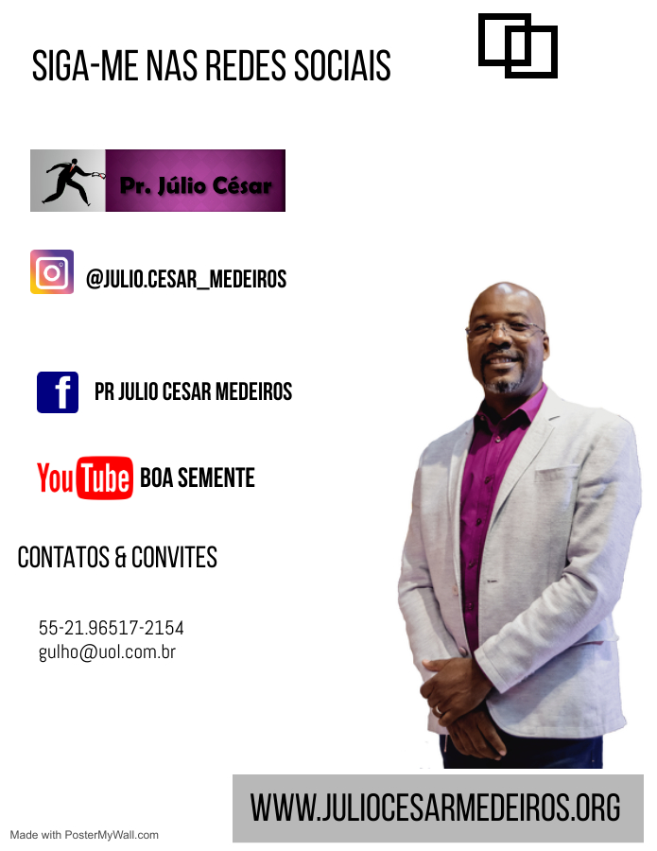


COMO AJUDAR?

